Slide 1
Культура
Древнего
Египта

Slide 2
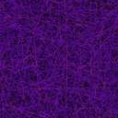
План урока.
Содержание понятия «культура».
Возникновение письменности в Древнем Египте.
Развитие у египтян научных представлений.
Школы в Древнем Египте.
Египетские пирамиды.
Храмы-жилища богов.
Гробница Тутанхамона.
Изобразительное искусство Древнего Египта.

Slide 3
Тест по теме: «Религия древних египтян»
1. Что называется религией?
Вера в сверхъестественные существа, духов, богов
Сила, с помощью которой одни эксплуатировали других
Вера в силы природы
2. Бог Солнца, самый могущественный из богов Древнего Египта?
Осирис
Амон – Ра
Тутанхамон
3. Жилище для богов в Древнем Египте
Саркофаг
Пирамида
Храм
4. Служители богов в Древнем Египте:
Фараоны
Жрецы
Вельможи

Slide 4
Задание на урок.
1.Выяснить содержание понятия «культура».
2. Доказать, что научные знания древних египтян были тесно связаны с повседневной жизнью?
3. Познакомится с памятниками культуры Древнего Египта.

Slide 5
Понятие «культура»
Культура – это совокупность материальных и духовных ценностей созданных человеческим обществом.
Культура подразделяется на материальную и духовную.
Проявлением культуры являются письменность, наука, образование, литература, архитектура, искусство, музыка, театр.

Slide 6
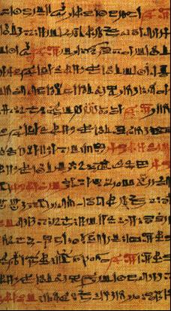

2.Возникновение письменности.
Потребность в письме появилась в связи с ростом знаний,которые нужно было передавать из поколения в поколение.
В начале слова предавали рисунками. Видоизменя-ясь, рисунки постепенно превратились в ИЕРОГЛИФЫ

Slide 7
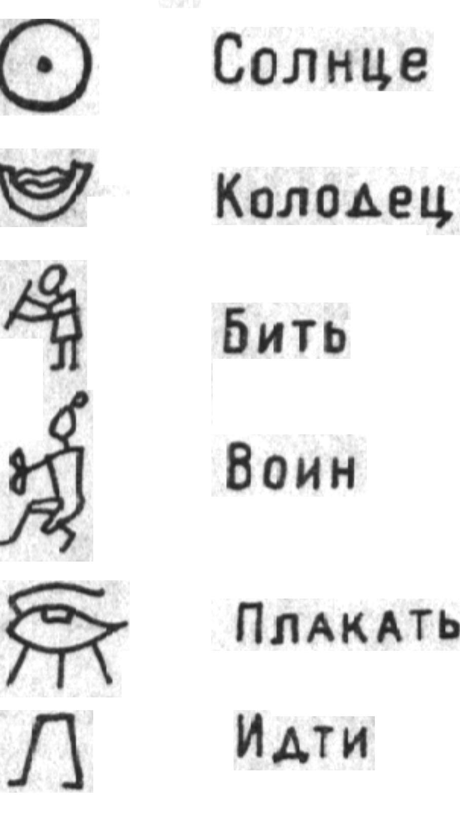
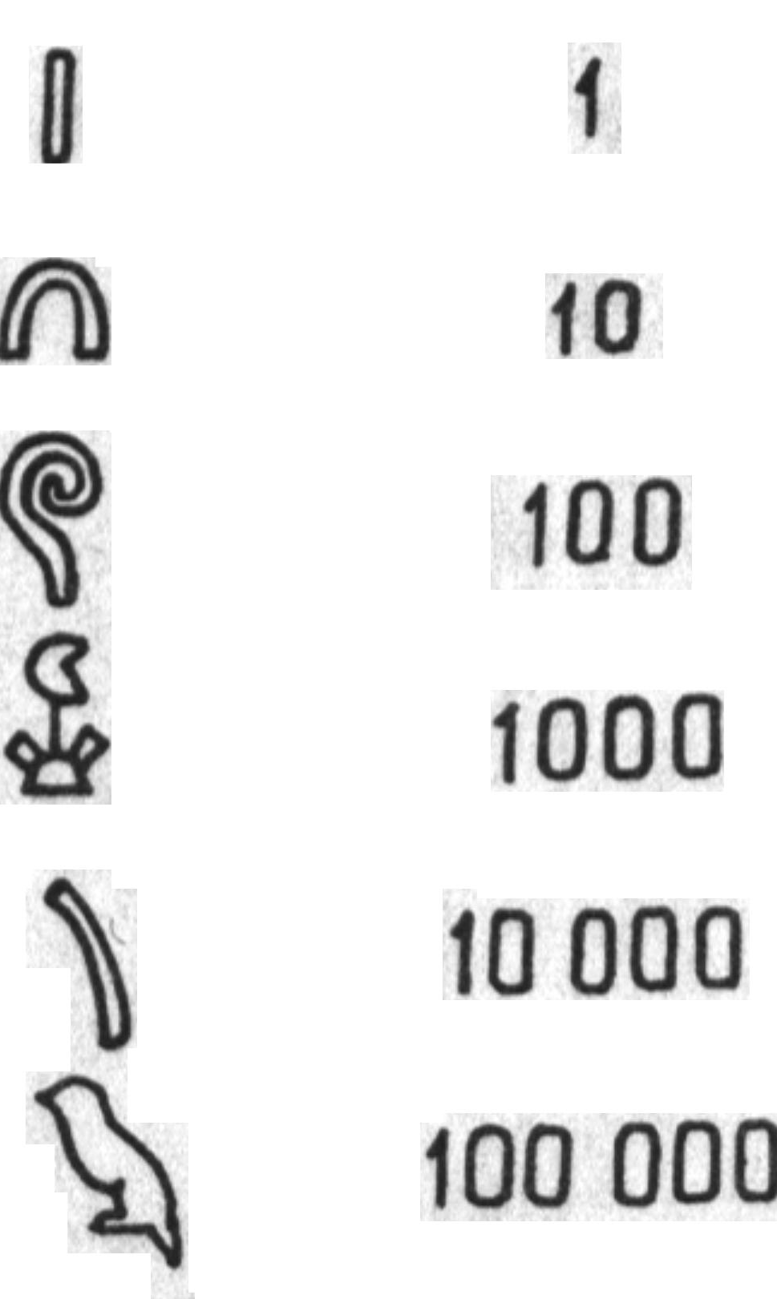
2.Возникновение письменности.
Одному слову соответст-вовал один иероглиф.
Прочитайте п.1 с.53-54 и ответьте на вопросы-
-Что такое иероглиф? Как с течением времени иероглифы видоизменялись?
1.Обозначали целое слово.
2.Обозначают и слово, и букву.
3.Появление значков- определителей.

Slide 8
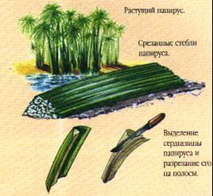
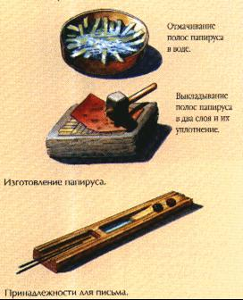
2.Возникновение письменности.
-Рассмотрите слайд и ответьте на вопрос-
? Как египтяне из папируса изготавливали материал для письма?

Slide 9
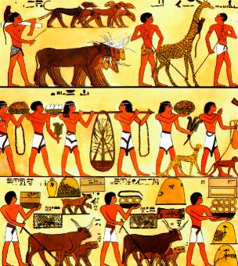
3.Развитие у египтян научных представлений.
? Подумайте , почему с развитием хозяйства в Египте появилась потребность в научных знаниях.
?Как вы думаете, какие науки должны были развиваться в Египте?
Сбор налогов.
Папирус 13 в.до н.э.

Slide 10
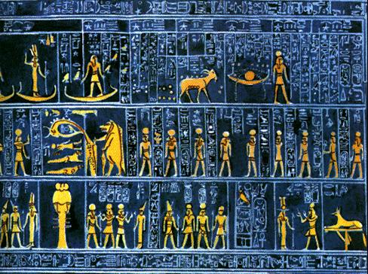
3.Развитие у египтян научных представлений.
Астрономия-наука изучающая движение планет и звезд
Наблюдая за движением Солнца египтяне создали солнечный календарь

Slide 11
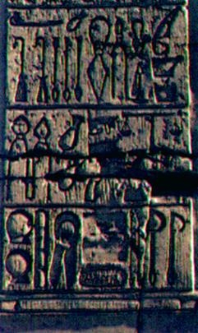
3.Развитие у египтян научных представлений.
Египтяне изготавливали медицинские инструменты из бронзы.
Методы лечения зачастую основывались на здравом смысле, а не на научных познаниях.
Медицина развивалась в тесной связи с религиозными верованиями.
? Как вы думаете почему?
Медицинские инструменты.
Рельеф 12 в. до н.э.

Slide 12
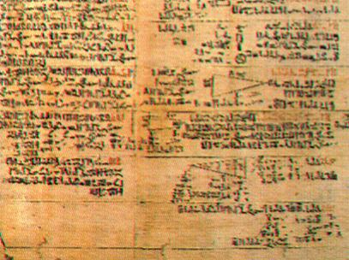
4.Школа в Древнем Египте.
Папирус
с текстом решения
геометрической задачи.
Школы в Египте готовили писцов и жрецов. Они располагались при храмах. В них обучались дети богатых египтян. Почему?
Дети бедняков учились у своих родителей пахать и сеять, пасти скот, ткать, перенимали ремесленные навыки.

Slide 13
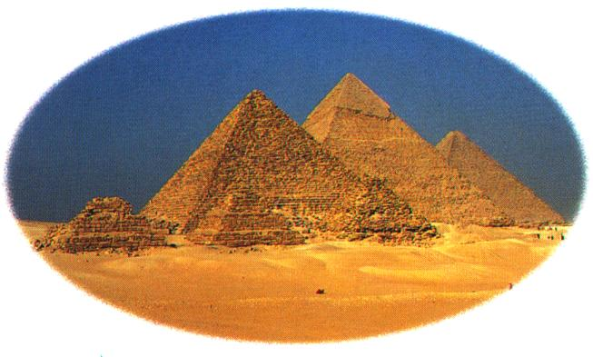
5.Египетские пирамиды.
Три великих
пирамиды.
Египетские пирамиды-1-е чудо света.
В Египте насчитывается ок.2000 разных пирамид.
Самая большая -пирамида Хеопса, ее высота 155 м.
Пирамиды начинали возводить при жизни фараона.

Slide 14
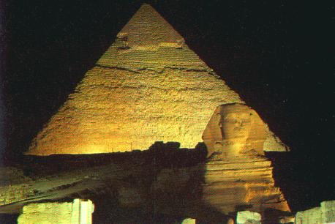
5.Египетские пирамиды.
Сфинкс на фоне
Великой пирамиды.
Проход к пирамидам охраняет Сфинкс.
Возведение пирамид длилось десятилетия. Камень для них вырубался в каменоломнях,за несколько км от Долины мертвых.
На строительстве трудились сотни тысяч человек различных профессий. Но большинство таскало камни.

Slide 15
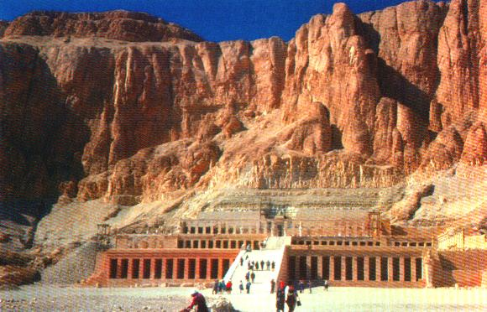
6. Храмы-жилища богов.
Храм царицы
Хатшепсут.
Дейр эль-Бахри.
Не меньший интерес вызывают и египетские храмы.
Египтяне считали,что в храмах живут боги.
Как правило храмы высекались в труднодоступных районах, среди каменных скал.Реже храмы располагались в зданиях-дворцах.

Slide 16
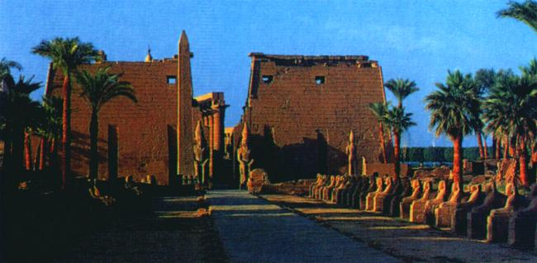
6. Храмы-жилища богов.
Храм Амона
в Луксоре.
Дорога к храму вела по дороге сквозь 2 ряда сфинксов.У входа в храм располагались фигуры фараонов. Рядом возвышались Обелиски.
Перед главным залом находится большой двор, где собирались люди для молитв.

Slide 17
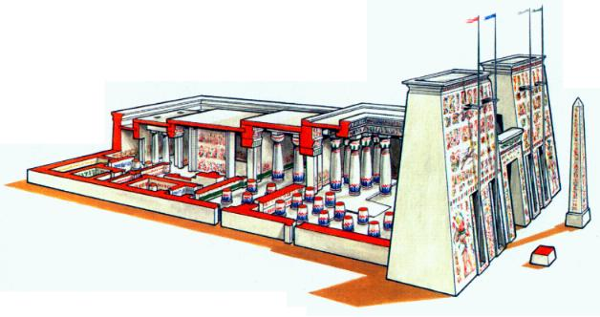
6. Храмы-жилища богов.
Египетский храм
в разрезе.
В центре зала находится главное помещение. Сюда входят только жрецы и фараоны.
Здесь стоит статуя бога, которому посвящен храм.
Рядом с залом располагается священная комната, где хранится священная ладья.

Slide 18
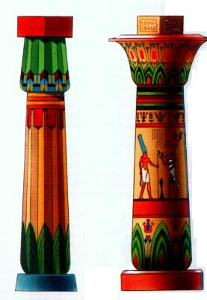
6. Храмы-жилища богов.
Все помещения в храме украшались искусно украшенными колоннами.
Они напоминали побеги молодого бамбука.
На многих колоннах изображались сцены из жизни богов и фараонов.

Slide 19
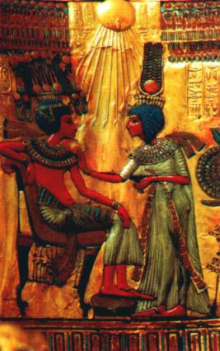
7. Гробница Тутанхамона.
3 тыс.лет назад строительство пирамид прекратилось - захоронения стали делать в скалах. Большинство из них были разграблены.
Исключение-гробница Тутанхамона.Кроме знаменитого саркофага, там находились прекрасные золотые панели.
Парадный трон из
гробницы Тутанхомона.

Slide 20
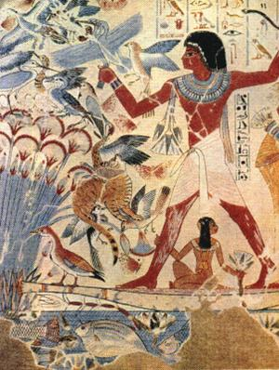
8.Изобразительное искусство Древнего Египта.
Египтяне широко применяли живописные изображения для украшения храмов, дворцов, свитков папируса.
В росписях стен появляются на ряду с религиозными сюжетами, сцены обычной жизни - охота, развлечения. Они помогают узнать быт египтян.

Slide 21
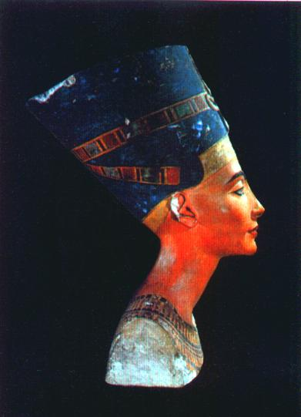
8.Изобразительное искусство Древнего Египта.
В Древнем Египте высочайшего расцвета достигла скульптура.
Самым знаменитым творением стало изображение Нефертити -жены Эхнатона.
Скульптура выполнена из золотистого песчаника и искусно раскрашена.
Нефертити стала символом женской красоты

Slide 22
Выберите правильный ответ-
Буква
Иероглиф - это..
Цифра
Знак
Астрономия в Египте была нужна для предсказания…
Солнечного затмения
Лунного затмения
Разлива Нила
Единственным чудом света
дошедшим до наших дней
является…
Сфинкс
Пирамиды
Статуя Рамзеса
Изиды
Эталон женской красоты скульптура...
Нефертити
Неси-Мут

Slide 23
Кроссворд по теме: «Культура Древнего Египта»
По горизонтали:
1. Гробница какого фараона оказалась не разграбленной.
2. Существо с телом льва и головой человека, «охранявшее» гробницы фараонов.
3.Жилище богов.
По вертикали:
4.Высушенное тело, обмотанное бинтами.
5. Гроб куда клали умерших фараонов Египта
6. Египетский фараон, которому была построена самая высокая пирамида.
1. |  | 4. |  | 5. | 6.
2.
 |  | 3.

Slide 24
Домашнее задание:
Параграф 10.
Р. Т. № 1 – 3.

